Slide 1
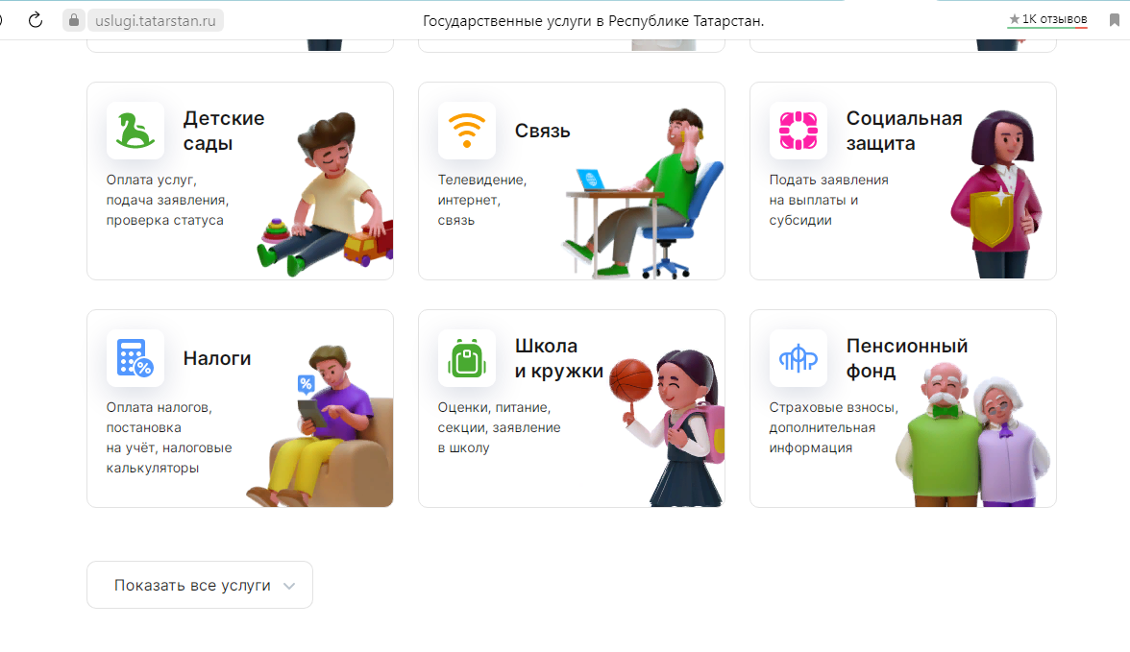
После авторизации в личном кабинете на портале ГОСУСЛУГИ РТ нажать на баннер «ШКОЛЫ, КРУЖКИ»

Slide 2
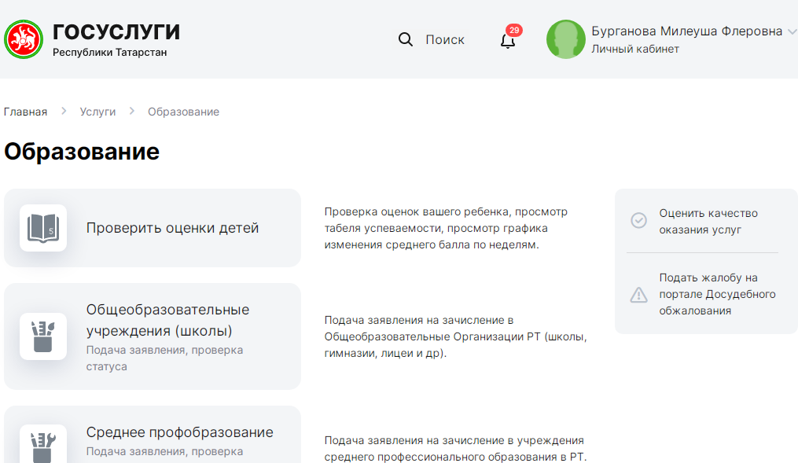
ОБЩЕОБРАЗОВАТЕЛЬНЫЕ УЧРЕЖДЕНИЯ (ШКОЛЫ)
Подача заявления, проверка статуса

Slide 3
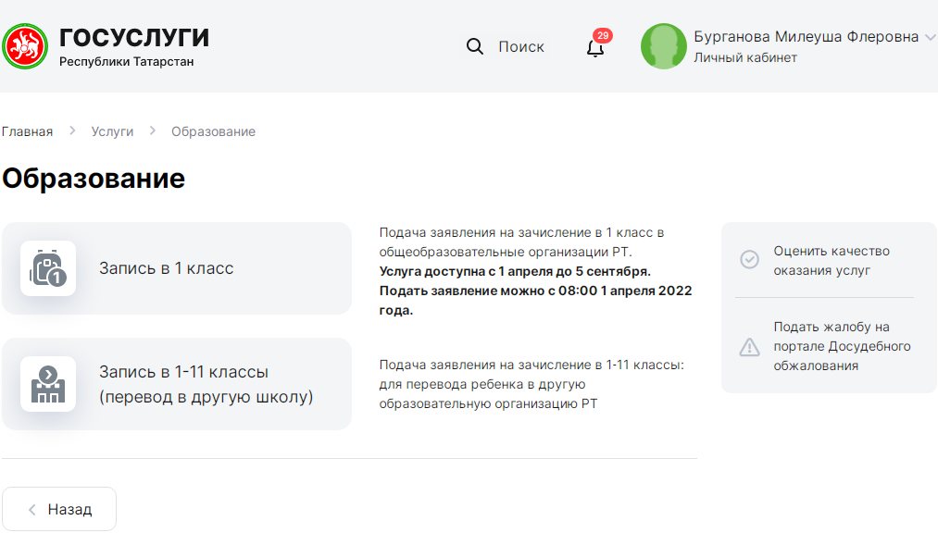
ЗАПИСЬ В 1 КЛАСС

Slide 4
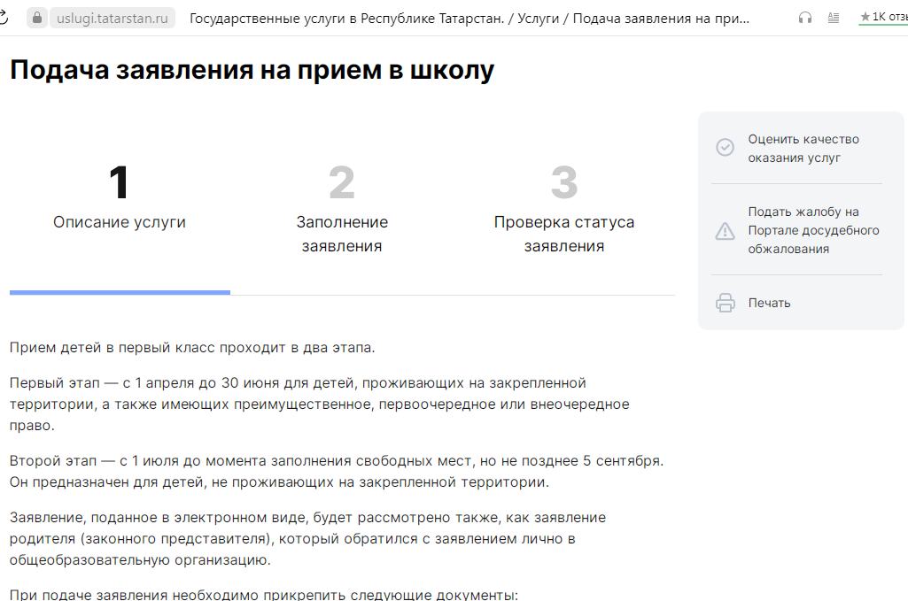

Slide 5
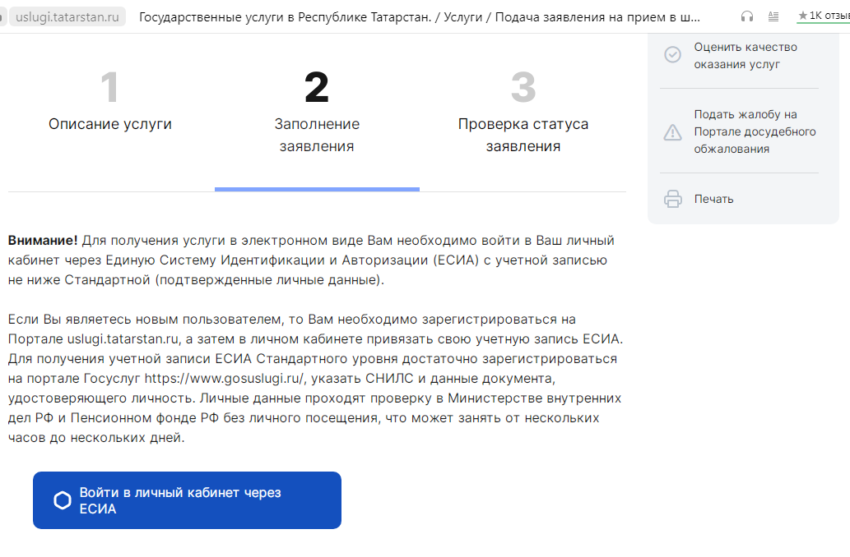
ВОЙТИ В ЛИЧНЫЙ КАБИНЕТ ЧЕРЕЗ ЕСИА

Slide 6
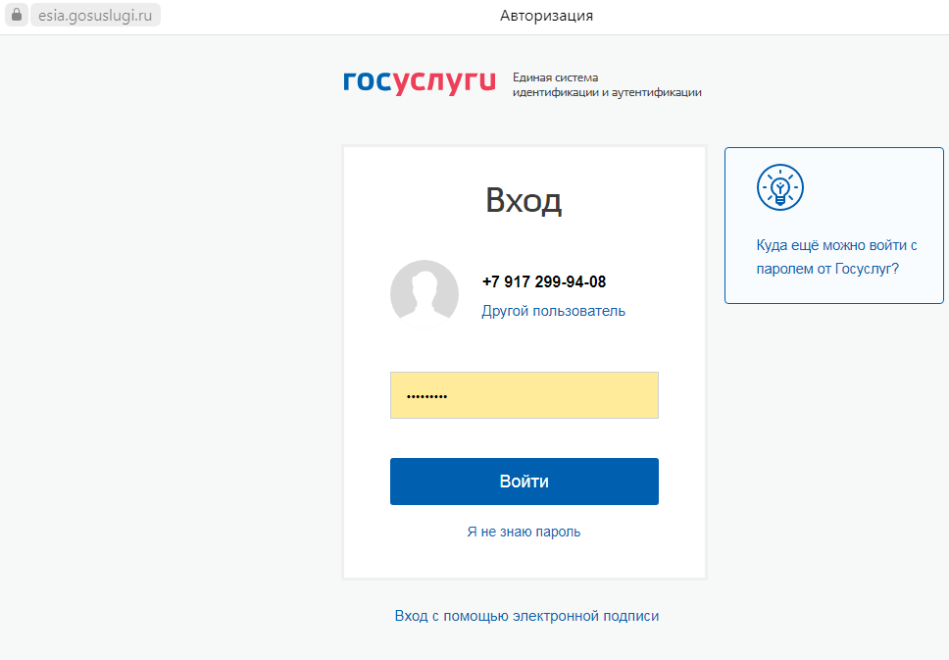
АВТОРИЗОВАТЬСЯ ЧЕРЕЗ ЕСИА

Slide 7
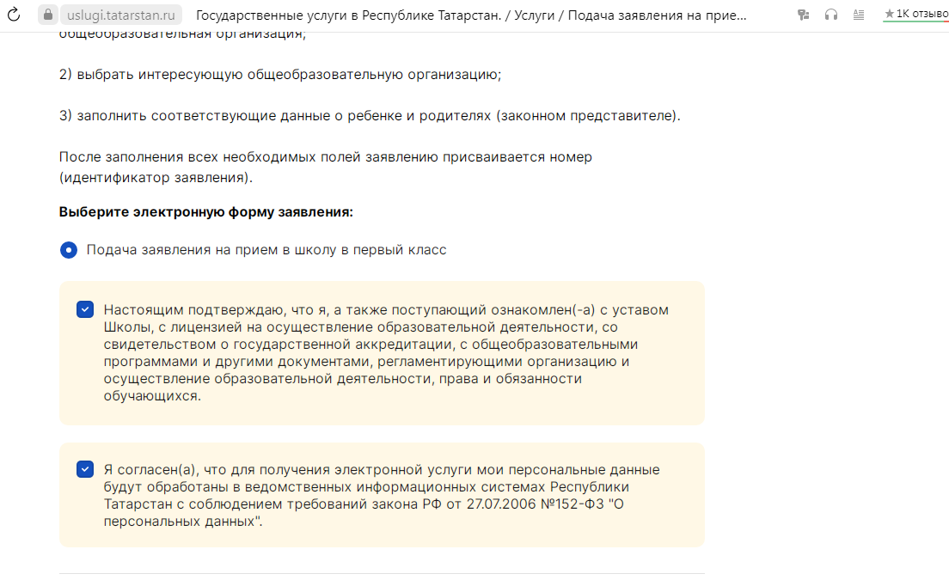
ПРОСТАВИТЬ 2 ГАЛОЧКИ И НАЖАТЬ «ПРОДОЛЖИТЬ»

Slide 8
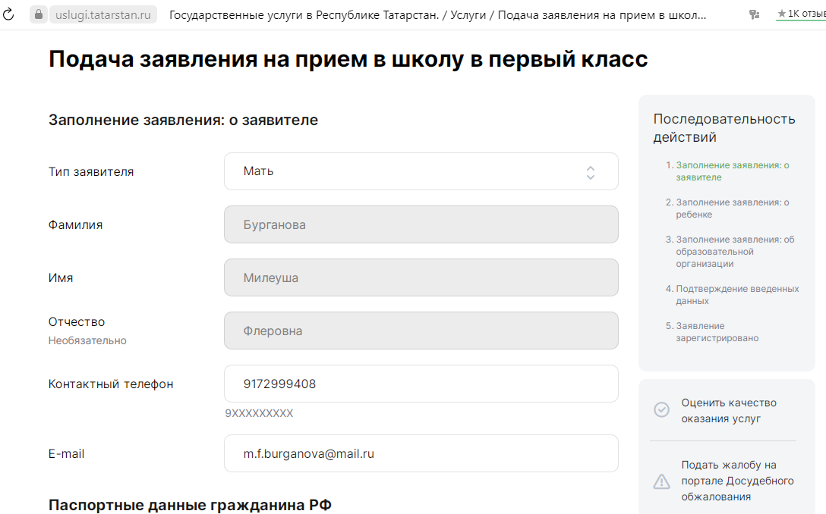
ЗАПОЛНЯТЬ ВСЕ ПОЛЯ О ЗАЯВИТЕЛЕ

Slide 9
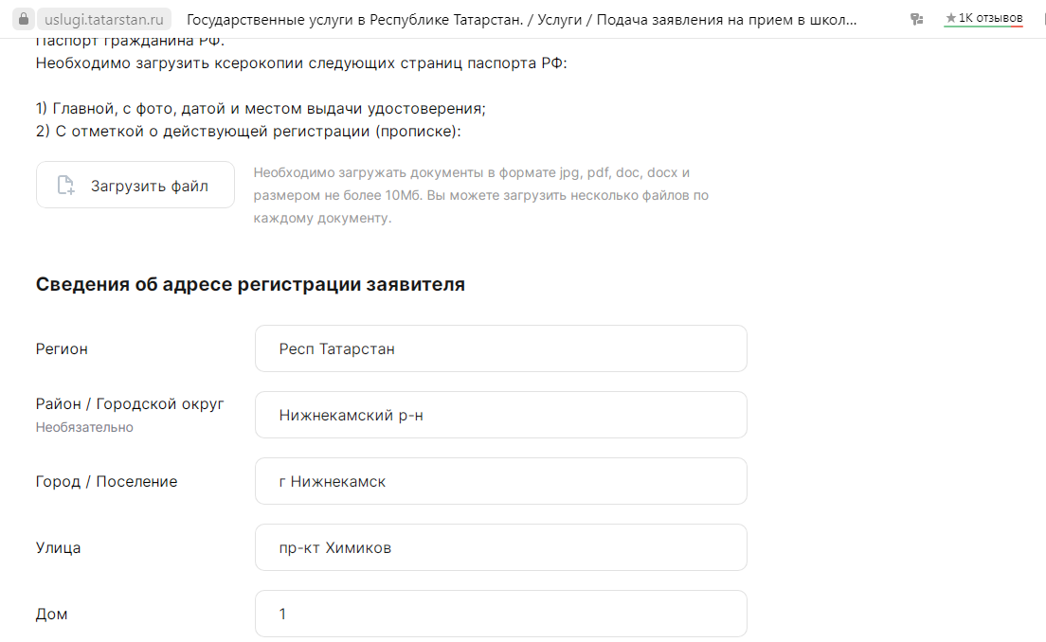
ЗАГРУЗИТЬ СКАН ПАСПОРТА (страницу с фото) и НАЖАТЬ «ПРОДОЛЖИТЬ»

Slide 10
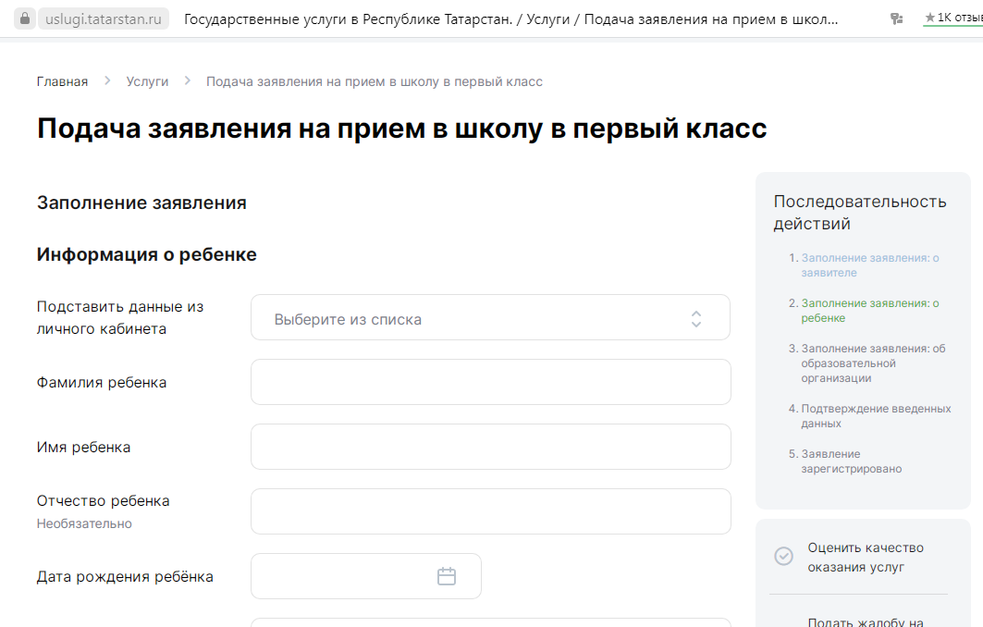
ЗАПОЛНЯТЬ ИНФОРМАЦИЮ О РЕБЕНКЕ, ПРИКРЕПЛЯТЬ СКАНЫ СВИДЕТЕЛЬСТВА О РОЖДЕНИИ И СПРАВКУ С МЕСТА ЖИТЕЛЬСТВА

Slide 11
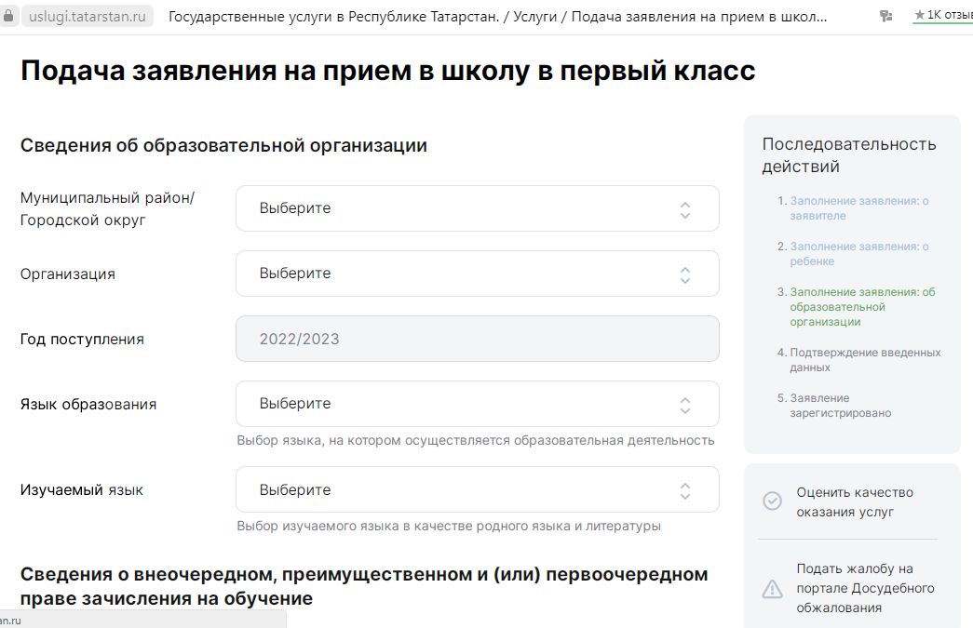
ЗАПОЛНЯТЬ СВЕДЕНИЯ ОБ ОБРАЗОВАТЕЛЬНОЙ ОРГАНИЗАЦИИ

Slide 12
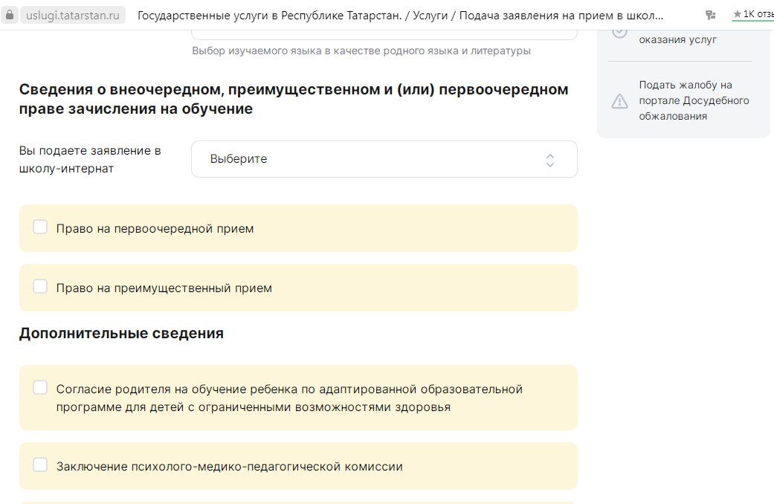
ЗАПОЛНЯТЬ В СЛУЧАЕ НАЛИЧИЯ ЛЬГОТЫ

Slide 13
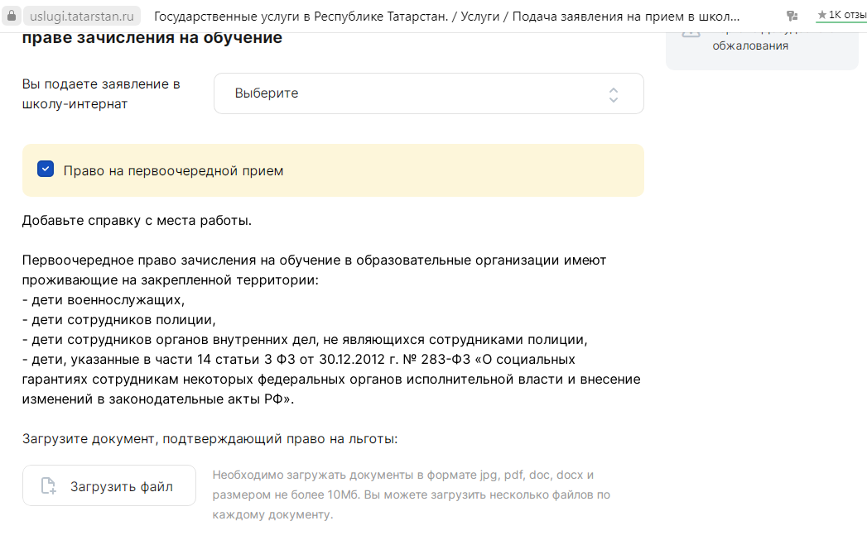

Slide 14
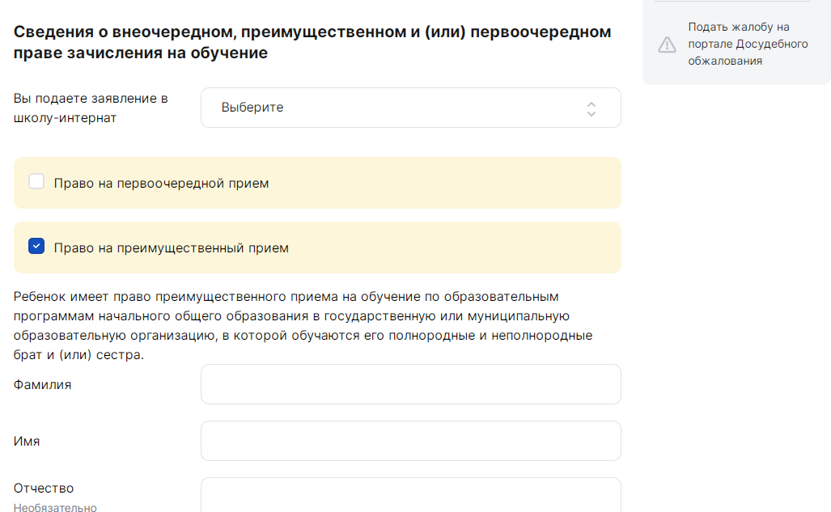

Slide 15
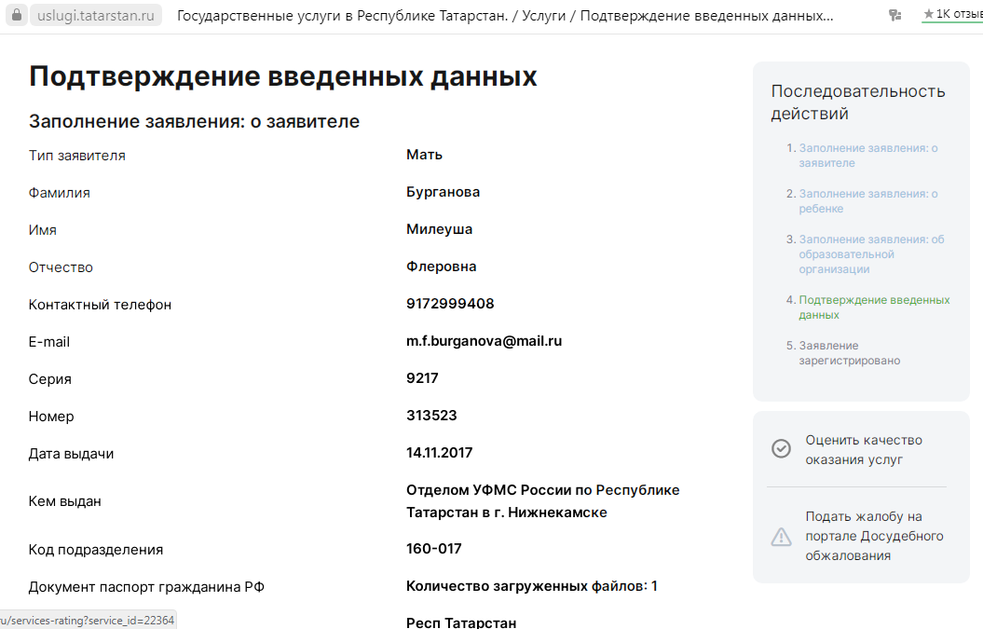

Slide 16
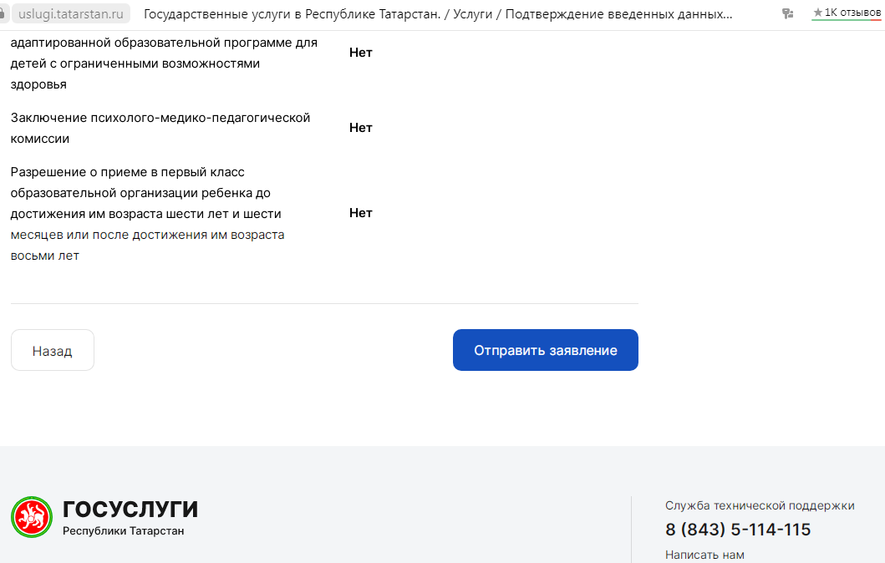
ВСЕ ДАННЫЕ ПРОВЕРИТЬ И ОТПРАВИТЬ ЗАЯВЛЕНИЕ

Slide 17
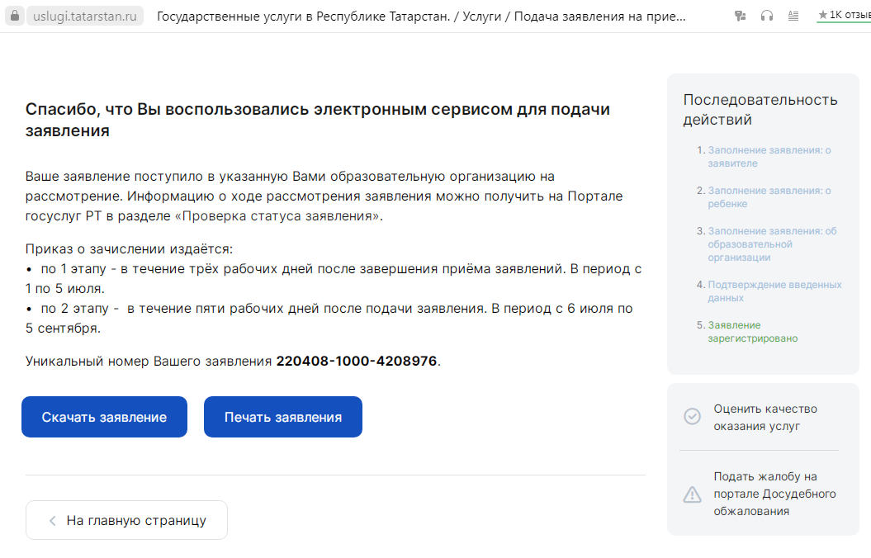
ПОСЛЕ ОТПРАВКИ ЗАЯВЛЕНИЮ БУДЕТ ПРИСВОЕН НОМЕР, ПО КОТОРОМУ ВЫ МОЖЕТЕ ОТСЛЕДИТЬ СТАТУС ЗАЯВЛЕНИЯ

